Slide 1
Бережливые решения для современных проблем
КОНФЕРЕНЦИЯ

Slide 2
«Замена разборно-сборных ИДН на асфальтобетонные на центральных автодорогах г. Обнинска»
Руководитель проекта:
Панфилов Александр Сергеевич
заместитель директора МАУ «Благоустройство»

Slide 3
Проблематика, целеполагание
Блок 1

Slide 4
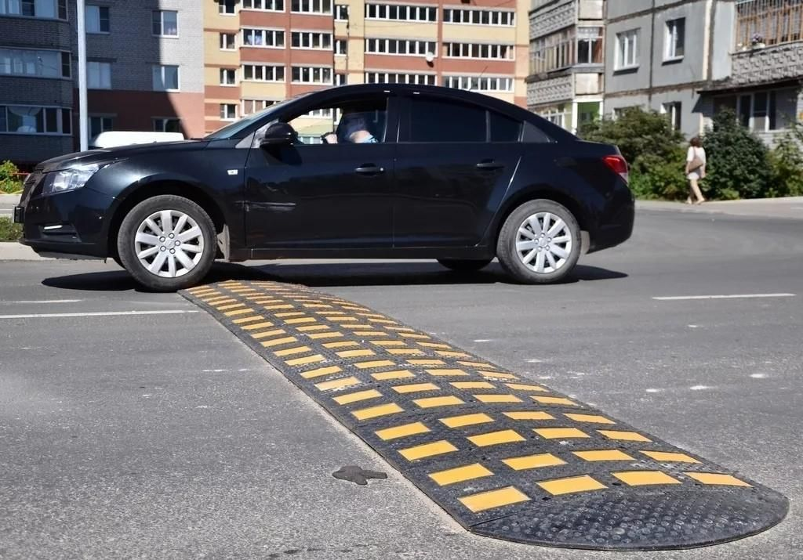
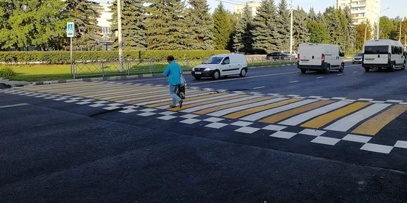
Основание открытия проекта
Разборно-сборная искусственная дорожная неровность
Предписания со стороны контрольных(надзорных) органов.
Нарекания со стороны владельцев автотранспорта
Асфальтобетонная искусственная дорожная неровность
Обоснование выбора процесса
Поддержание безопасности дорожного движения.

Slide 5
Наименование | Текущий показатель (искусственный ИНД) | Цель (асфальтобетон-ный ИНД)
 | ^{руб./пог.м.}
Экономия на установке, материалах, эксплуатации ИДН | 24 828,00 | 9 720,00
 | ^{год}
Увеличение срока эксплуатации ИДН | 1 год | 4 года
 | ^{кратность в год}
Снижение трудозатрат на обслуживание (обследование, ремонт) | 3чел. 5 раз | 1 чел. 1 раз
Цель проекта-
Экономия на установке ИДН, материалах, эксплуатации ИДН
Увеличение сроков эксплуатации
Снижение трудозатрат на обслуживание

Slide 6
Методика ведения проекта
Блок 2

Slide 7
Паспорт проекта

Slide 8
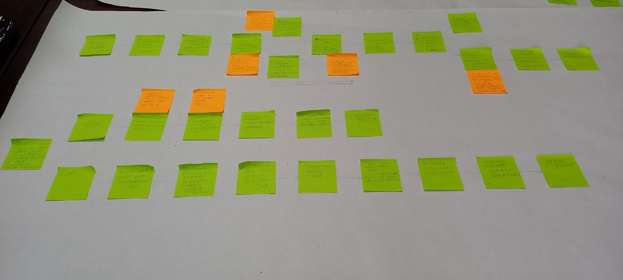
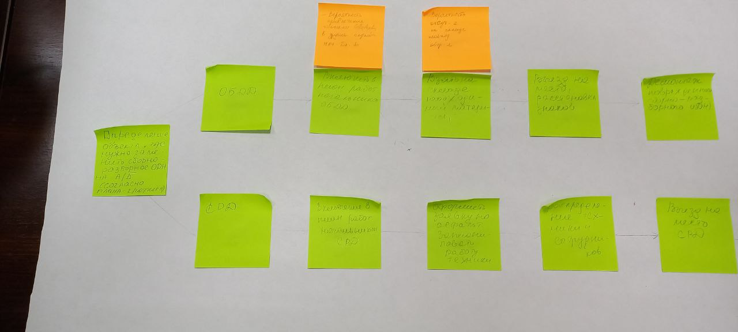
КАРТИРОВАНИЕ ПРОЦЕССА
текущее состояние процесса
целевое состояние процесса

Slide 9
Работа с проблемами-5«почему»

Slide 10
БИБЛИОТЕКА РЕШЕНИЙ
ДИАГРАФ СВЯЗЕЙ
ПИРАМИДА ПРОБЛЕМ

Slide 11
ФОРМИРОВАНИЕ ПЛАНА МЕРОПРИЯТИЙ
План мероприятий ("дорожная карта") на 2024г. По оптимизации процесса По оптимизации процесса "Замена разборно-сборных ИДН на асфальтобетонные на центральных автодорогах г. Обнинска"
№ | Мероприятие | Результат выполнения | Срок выполнения | Ответственный исполнитель (ФИО, должность сотрудника) | При участии
1. | Определение сотрудника, ответственного за движение и расходование материалов в ОМТС МАУ "Благоустройство" | внесение изменений в должностную инструкцию |  | начальник службы ОМТС Белик А.А.
2. | Подготовка специального плана-графика выделения спецтехники службы СРД в помощь службе ОБДД на выполнение работ по замене ИДН | утверждение плана-графика | май-сентябрь 2025 | начальник службы ОБДД Цыркун В.М.
3. | Подготовка плана-графика обучения специалистов МАУ "Благоустройство" на 2025 год | утверждение плана-графика | Январь-февраль 2025 | отдел главного инженера, специалист по охране труда Ходина Т.Н.
4. | Проведение обучения сотрудников службы ОБДД (переподготовка/повышение квалификации) | документ, подтверждающий прохождение обучения (удостоверение, сертификат) |  | начальник службы ОБДД Цыркун В.М.

Slide 12
Графики обучения сотрудников на 2025 год (согласно пункта 3 плана мероприятий)

Slide 13
Графики обучения сотрудников на 2025 год (согласно пункта 3 плана мероприятий)

Slide 14
План-график замены разборно-сборных ИДН на асфальтобетонные на центральных автодорогах г. Обнинска
адрес | срок | ответственные лица
пр. Ленина 223 | Июнь 2025 год | начальник службы ОБДД Цыркун В.М.
пр. Маркса 88 | Июль 2025 | начальник службы ОБДД Цыркун В.М.

Slide 15
Результаты проекта
Блок 3

Slide 16
Производственный анализ
Асфальтобетонные ИДН раз в год обследуются службой ОБДД, на предмет нанесения дорожной разметки.
Продолжаем проводить производственный анализ, в части срока эксплуатации новых а/б ИДН и затрат на их обслуживание.

Slide 17
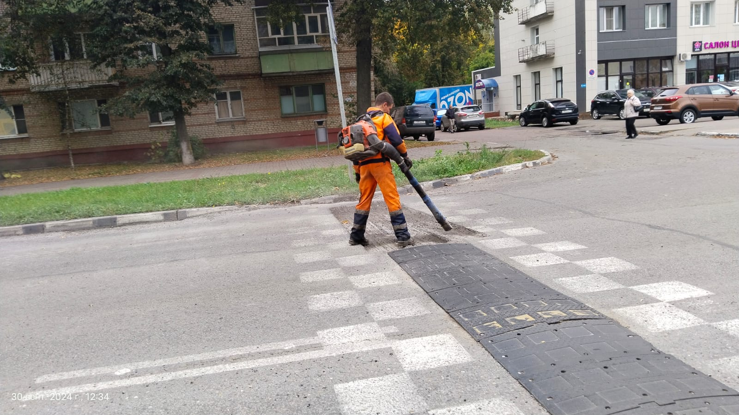
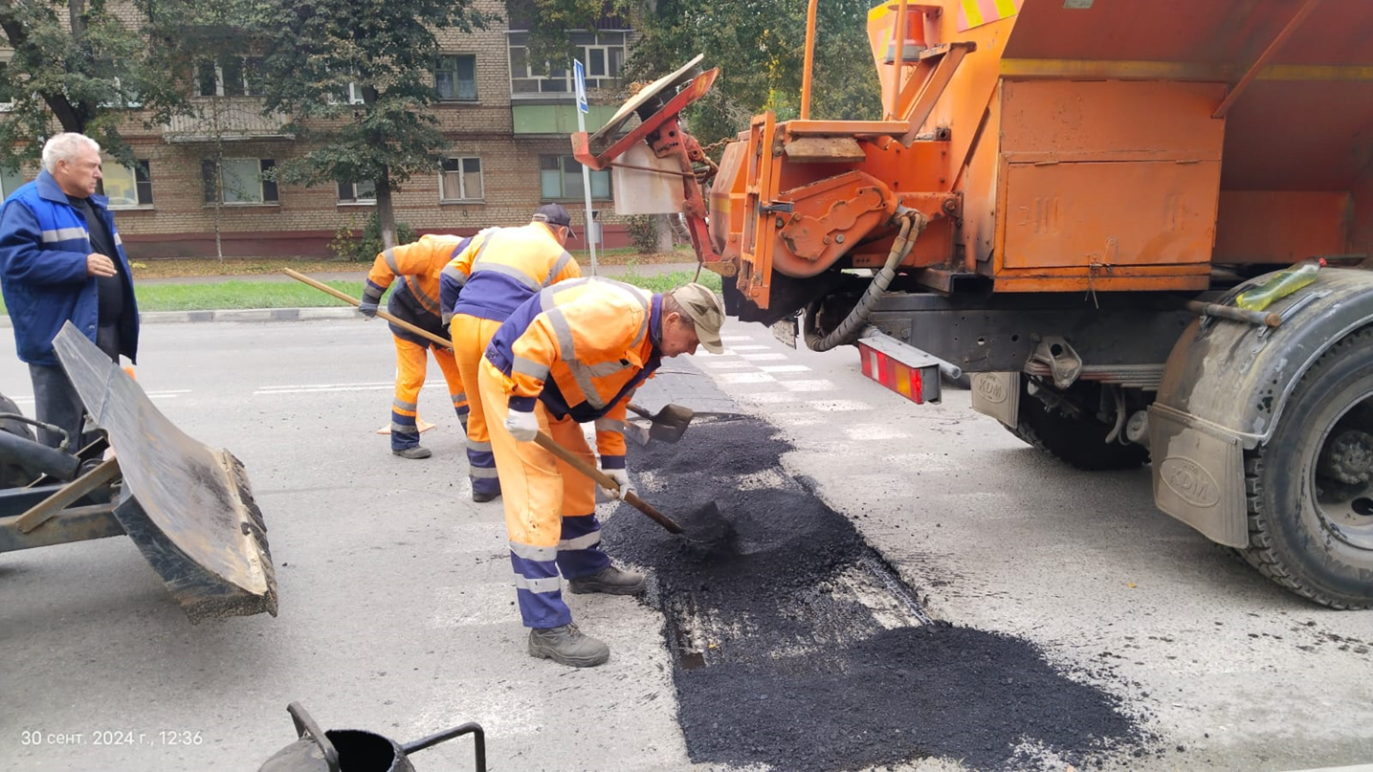
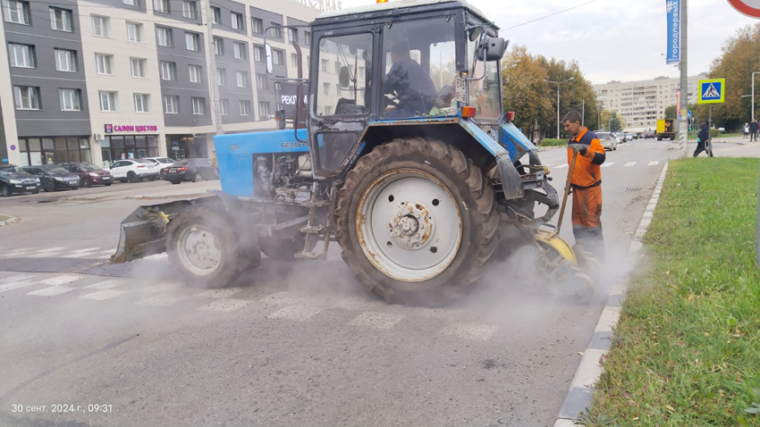
Прогнозируется поставленная цель в виде экономии
средств и снижении
трудозатрат.
Продолжаем проводить производственный анализ.

Slide 18
Тиражирование проекта
Блок 4

Slide 19
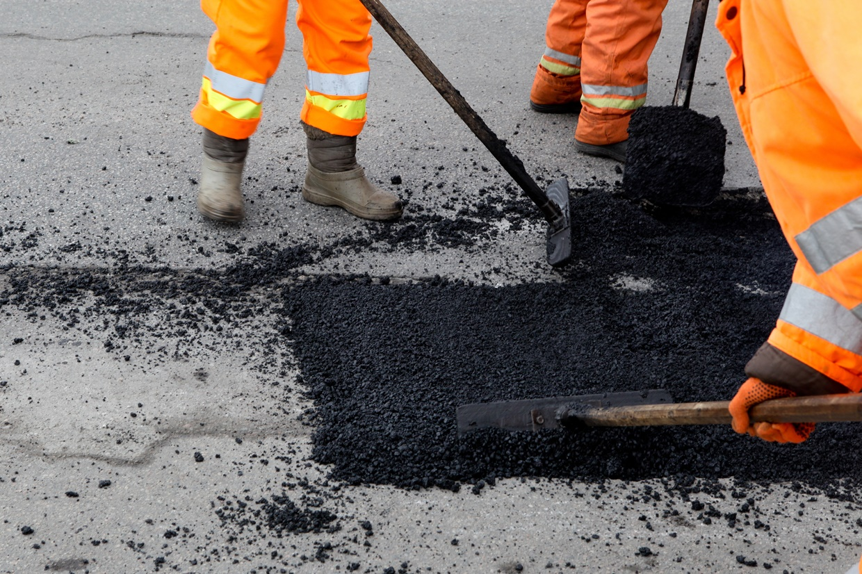
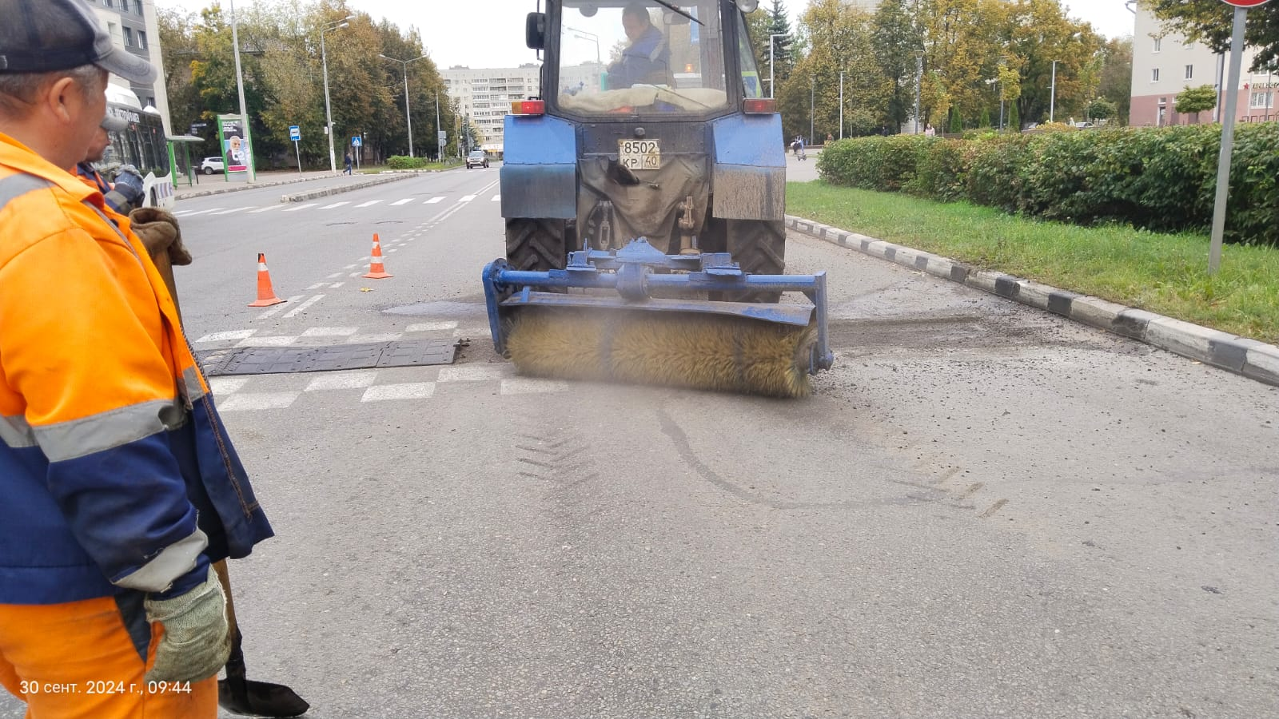
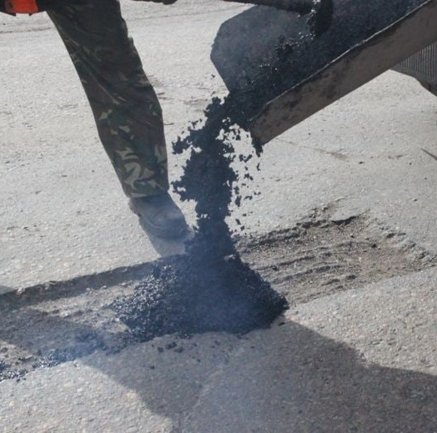
ВОЗМОЖНО ТИРАЖИРОВАНИЕ ПРОЕКТА В ДРУГИЕ РЕГИОНЫ ДЛЯ ОРГАНИЗАЦИЙ В СФЕРЕ ЖИЛИЩНО-КОММУНАЛЬНОГО ХОЗЯЙСТВА ПРИ НАЛИЧИИ ЗАИНТЕРЕСОВАННОСТИ С ИХ СТОРОНЫ

Slide 20
Спасибо за внимание!
Готовы ответить на ваши вопросы

